Slide 1
IMPLEMENTACIÓN DE LA NORMA ISO 22523 ANEXO A PARA P&O REALIZADAS MEDIANTE MANUFACTURA ADITIVA CON MATERIAL PLA
TRABAJO DE TITULACIÓN PREVIO A LA OBTENCIÓN DEL TÍTULO DE INGENIERO MECATRÓNICO
Sangolquí 2020
PORTUGAL RODRÍGUEZ SERGIO PATRICIO
DIRECTOR: ING. HERNÁN LARA PhD.

Slide 2
CONTENIDO
Antecedentes
Justificación e Importancia
Objetivos
Metodología
Análisis y Discusión de Resultados
Conclusiones
Recomendaciones
Trabajos Futuros

Slide 3
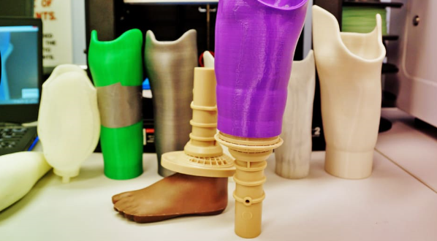
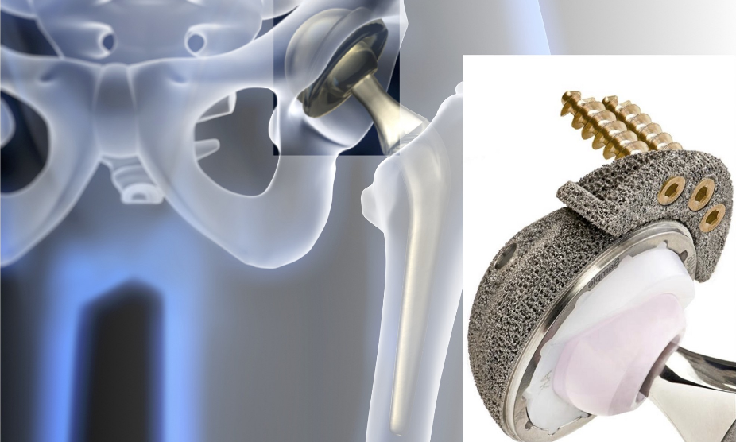
Antecedentes
Universidad de Toronto
Impresiones en metal
Antecedentes
Justificación e Importancia
Objetivos
Metodología
Análisis y Discusión de Resultados
Conclusiones
Recomendaciones
Trabajos Futuros
Fuente: (Fournier, 2016)
Fuente: (Fournier, 2016)
Caracterización del Material
Procesamiento de Modelo
Medición In situ
Desempeño
Ruta para evaluación de calidad de dispositivos mediante M.A.
Fuente: (Pellegrino et al., 2016)

Slide 4
Justificación e Importancia
Antecedentes
Justificación e Importancia
Objetivos
Metodología
Análisis y Discusión de Resultados
Conclusiones
Recomendaciones
Trabajos Futuros
Los riesgos asociados con el diseño y fabricación de una prótesis u órtesis ponen en peligro al usuario
El diseñador y fabricante de los dispositivos debe establecer y mantener un proceso para identificar riesgos y evaluar los factores asociados con los riesgos a controlar y la efectividad del monitoreo de control
No existe una legislación específicamente en lo que se refiere a procesos de fabricación y pruebas mecánicas de P&O
El proceso servirá de referencia tanto a profesionales de la salud como a ingenieros involucrados en el área de rehabilitación con el objeto de producir dispositivos seguros y confiables.

Slide 5
Objetivos
Sistematizar el uso de la Norma ISO 22523 Anexo A para P&O de miembros superiores fabricados mediante manufactura aditiva con material PLA
Antecedentes
Justificación e Importancia
Objetivos
Metodología
Análisis y Discusión de Resultados
Conclusiones
Recomendaciones
Trabajos Futuros
Realizar pruebas de tracción como recomienda la Norma ISO 22523 en las P&O fabricadas.
Realizar pruebas de tracción como recomienda la Norma ASTM D3039 para probetas con diferentes orientaciones de construcción.
Documentar el proceso general de obtención de P&O.
Generar recomendaciones en el proceso de obtención de P&O.

Slide 6
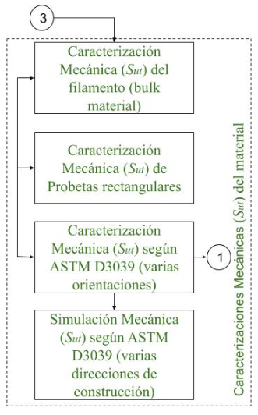
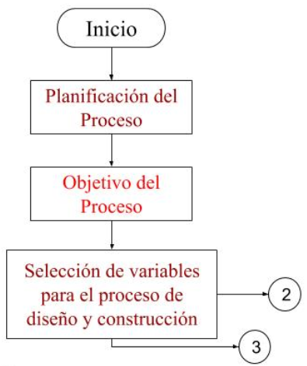
Metodología
Antecedentes
Justificación e Importancia
Objetivos
Metodología
Análisis y Discusión de Resultados
Conclusiones
Recomendaciones
Trabajos Futuros

Slide 7
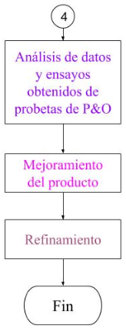
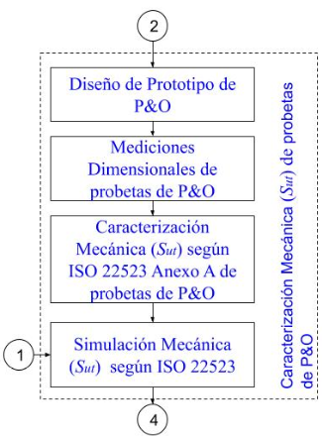
Metodología
Antecedentes
Justificación e Importancia
Objetivos
Metodología
Análisis y Discusión de Resultados
Conclusiones
Recomendaciones
Trabajos Futuros

Slide 8
Metodología
Caracterizaciones Mecánicas ($S_{ut}$) del material
Antecedentes
Justificación e Importancia
Objetivos
Metodología
Análisis y Discusión de Resultados
Conclusiones
Recomendaciones
Trabajos Futuros
Probetas Bulk Material
Probetas Rectangulares
Se utilizó la Norma ASTM D3039
Direcciones de impresión a) 0° b) 45° c) 90° (imagen referencial)
Fuente: (O. A. Mohamed et al., 2017)

Slide 9
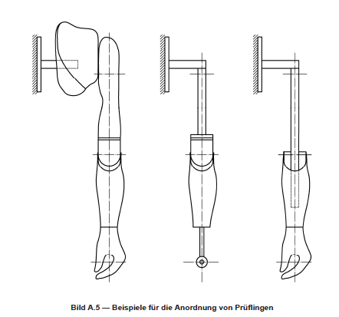
Metodología
Caracterización Mecánica ($S_{ut}$) de probetas de P&O
Antecedentes
Justificación e Importancia
Objetivos
Metodología
Análisis y Discusión de Resultados
Conclusiones
Recomendaciones
Trabajos Futuros
a)
b)
c)
Disposiciones de probetas para ensayo de tracción a) completo, b) solo antebrazo y c) antebrazo-mano
Fuente: (International Organization for Standardization ISO, 2006)

Slide 10
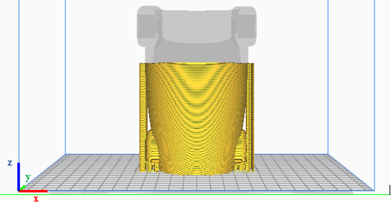
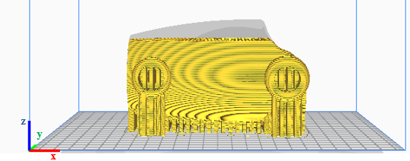
Metodología
Caracterización Mecánica ($S_{ut}$) de probetas de P&O
Antecedentes
Justificación e Importancia
Objetivos
Metodología
Análisis y Discusión de Resultados
Conclusiones
Recomendaciones
Trabajos Futuros
Las probetas 2 y 4 poseen una orientación de construcción en la dirección X.
Las probetas 1 y 3 poseen una orientación de construcción en la dirección Z. Todas las probetas de P&O poseen una altura de capa de 0.2 mm y relleno al 20%.
Producción de las probetas de P&O
Dirección de construcción en eje Z
Dirección de construcción en eje X

Slide 11
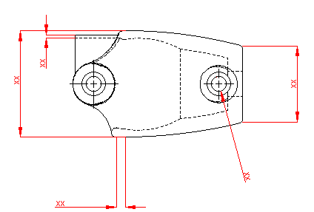
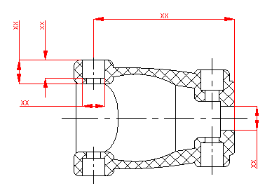
Metodología
Caracterización Mecánica ($S_{ut}$) de probetas de P&O
Antecedentes
Justificación e Importancia
Objetivos
Metodología
Análisis y Discusión de Resultados
Conclusiones
Recomendaciones
Trabajos Futuros
Metrología
Y
Z
X
X
Medidas tomadas en los planos XY
Medidas tomadas en los planos XZ

Slide 12
Metodología
Caracterización Mecánica ($S_{ut}$) de probetas de P&O
Antecedentes
Justificación e Importancia
Objetivos
Metodología
Análisis y Discusión de Resultados
Conclusiones
Recomendaciones
Trabajos Futuros
Ensayos mecánicos a tracción de probetas de P&O
Simulación Mecánica ($S_{ut}$) según ISO 22523
Análisis de datos y ensayos de prótesis

Slide 13
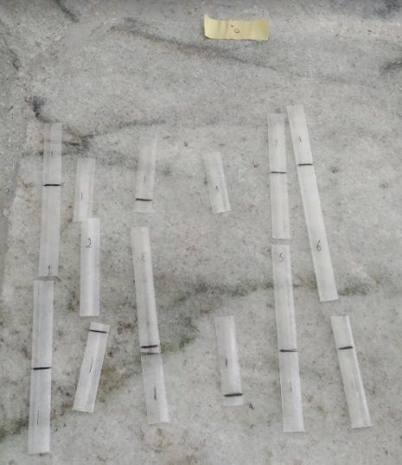
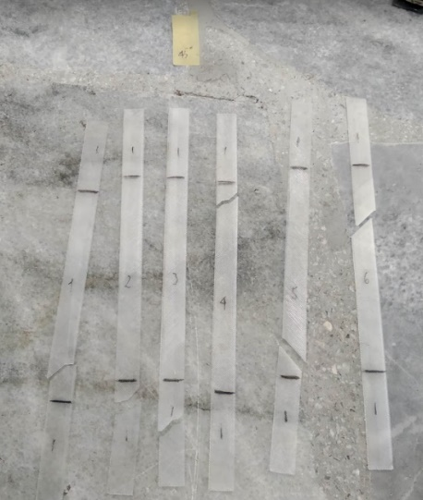
Análisis y discusión de resultados
Resultados Roturas del Material
Antecedentes
Justificación e Importancia
Objetivos
Metodología
Análisis y Discusión de Resultados
Conclusiones
Recomendaciones
Trabajos Futuros
1 cm
1 cm
22 cm
Probetas orientación de construcción 0°
Probetas orientación de construcción 45°

Slide 14
Análisis y discusión de resultados
Resultados Caracterización del Material
Antecedentes
Justificación e Importancia
Objetivos
Metodología
Análisis y Discusión de Resultados
Conclusiones
Recomendaciones
Trabajos Futuros

Slide 15
Análisis y discusión de resultados
Otros Estudios
Antecedentes
Justificación e Importancia
Objetivos
Metodología
Análisis y Discusión de Resultados
Conclusiones
Recomendaciones
Trabajos Futuros
Valores obtenidos de resistencia última a la tracción promedio ($\overline{S_{ut}}$) en otras investigaciones.

Slide 16
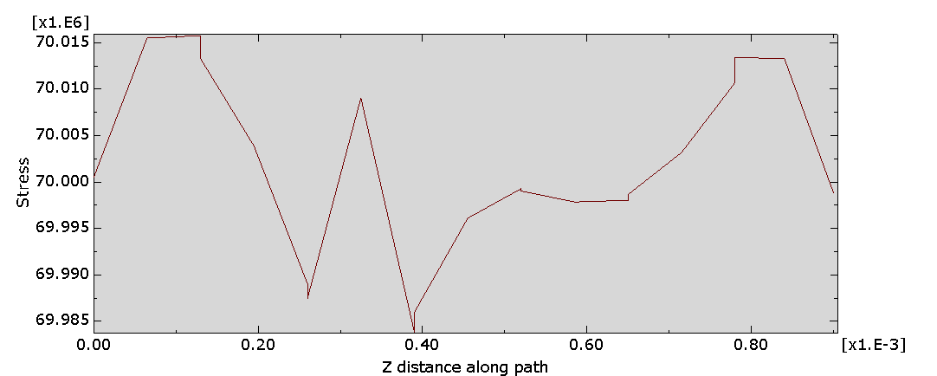
Análisis y discusión de resultados
Simulaciones de distribución de cargas en probeta de varias direcciones de construcción
Antecedentes
Justificación e Importancia
Objetivos
Metodología
Análisis y Discusión de Resultados
Conclusiones
Recomendaciones
Trabajos Futuros
(Pa)
(m)
Distribución de cargas a lo largo del eje Z

Slide 17
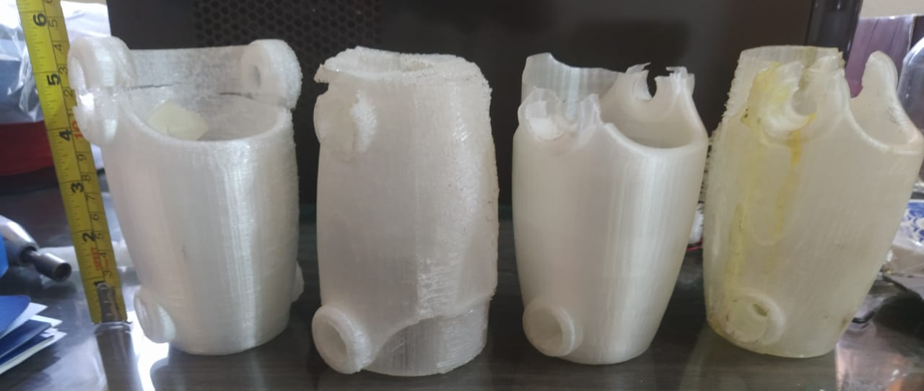
Análisis y discusión de resultados
Resultados Probetas de P&O
Roturas
Antecedentes
Justificación e Importancia
Objetivos
Metodología
Análisis y Discusión de Resultados
Conclusiones
Recomendaciones
Trabajos Futuros
1
2
3
4
Roturas de las probetas de P&O 1, 2, 3 y 4 después de ensayo de tracción

Slide 18
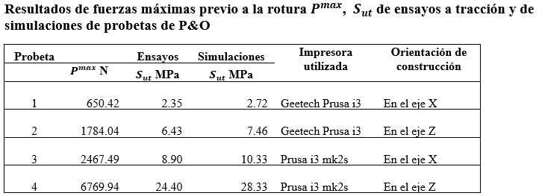
Análisis y discusión de resultados
Resultados Probetas de P&O
Antecedentes
Justificación e Importancia
Objetivos
Metodología
Análisis y Discusión de Resultados
Conclusiones
Recomendaciones
Trabajos Futuros

Slide 19
Análisis y discusión de resultados
Otros Estudios
Antecedentes
Justificación e Importancia
Objetivos
Metodología
Análisis y Discusión de Resultados
Conclusiones
Recomendaciones
Trabajos Futuros

Slide 20
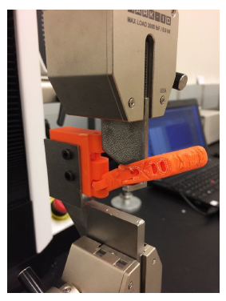
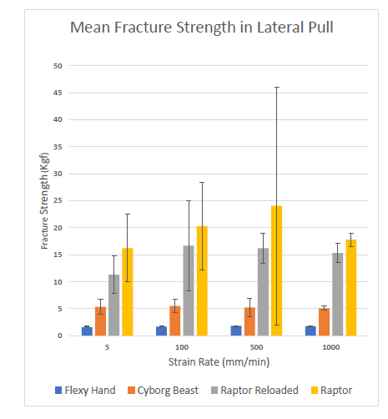
Análisis y discusión de resultados
Otros Estudios
Lyle (2014) modeló un ensayo de tracción para evaluar prótesis de mano impresas con ABS. En los datos obtenidos, las prótesis que presentan la mayor carga están alrededor de los 450 N.
Antecedentes
Justificación e Importancia
Objetivos
Metodología
Análisis y Discusión de Resultados
Conclusiones
Recomendaciones
Trabajos Futuros
Experimento diseñado para evaluar prótesis de mano
Fuente : (Yao et al., 2017)
Datos de media y desviación estándar de los diferentes diseños de prótesis

Slide 21
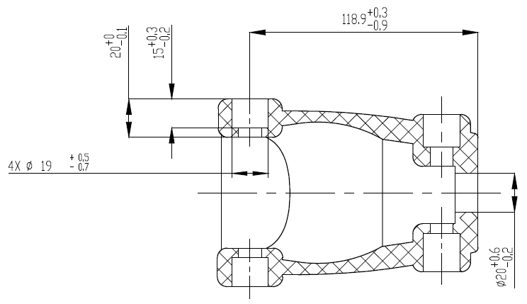
Análisis y discusión de resultados
Metrología
Antecedentes
Justificación e Importancia
Objetivos
Metodología
Análisis y Discusión de Resultados
Conclusiones
Recomendaciones
Trabajos Futuros
Z
X
Desviaciones máximas y mínimas de medidas de las cuatro probetas después del proceso de M.A. con respecto a medidas nominales en el plano XZ

Slide 22
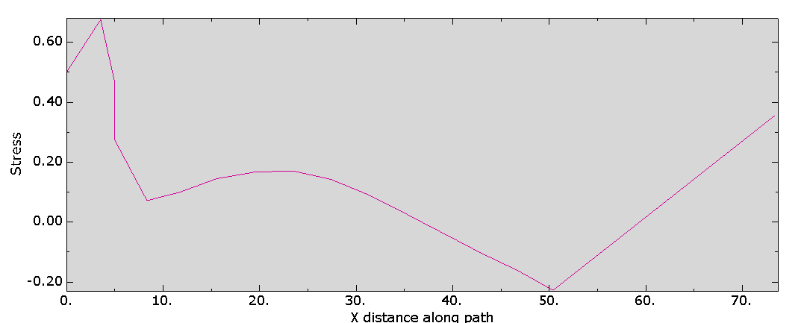
Análisis y discusión de resultados
Simulaciones Mecánicas $S_{ut}$ de probetas de P&O
Antecedentes
Justificación e Importancia
Objetivos
Metodología
Análisis y Discusión de Resultados
Conclusiones
Recomendaciones
Trabajos Futuros
(MPa)
(cm)
Distribución de cargas a lo largo de la probeta 1 al aplicar $S_{ut}$ para compararlo con resultados obtenidos en pruebas físicas

Slide 23
Conclusiones
Se sistematizó el uso de la Norma ISO 22523 Anexo A para P&O de miembros superiores fabricados mediante manufactura aditiva con material PLA generando así algunas recomendaciones.
Los valores de esfuerzo y módulo de elasticidad para las probetas rectangulares disminuyen a comparación del bulk material.
Las probetas con mayor resistencia a la tracción son aquellas orientadas a 0°, debido a que la orientación de construcción está paralela a la carga y las probetas con menor resistencia son las orientadas a 45°.
En el proceso de fabricación mediante M.A. resultados como probetas fisuradas o poca adhesión entre capas se da por mala calibración de la temperatura para extrusión del material. Sobre todo, en la primera capa.
La tolerancia general de las prótesis fabricadas mediante M.A. es de 1 milímetro, por lo que el acabado superficial de las probetas de P&O no logran alcanzar ni la tolerancia de rugosidad más alta que es N12.
Antecedentes
Justificación e Importancia
Objetivos
Metodología
Análisis y Discusión de Resultados
Conclusiones
Recomendaciones
Trabajos Futuros

Slide 24
Recomendaciones
La impresora para usar el material PLA debe ser configurada con una temperatura diferente en la primera capa para obtener un mejor resultado. Para el caso usar una temperatura de 210 °C para todas las capas a excepción de la primera que debe ser de 215 °C.
Al utilizar el mismo material PLA Protoplast en las dos impresoras y los mismos parámetros. Se puede diferenciar que una impresora de menor calidad influye en el acabado y construcción de una probeta. Ya que en impresoras de menor calidad la adherencia a la cama es menor o el sistema de alimentación del material en momentos no es constante.
Al buscar la sistematización del uso de la norma, el material no necesariamente debe ser biocompatible. En el caso de necesitar un material biocompatible, consultar con un comité de bioética de la universidad . De igual manera se puede aplicar la ISO 22523 Anexo C y aplicar las recomendaciones de Technical Considerations for Additive Manufactured Medical Devices Capítulo 6, subsección F.
Antecedentes
Justificación e Importancia
Objetivos
Metodología
Análisis y Discusión de Resultados
Conclusiones
Recomendaciones
Trabajos Futuros

Slide 25
Trabajos Futuros
Se debería implementar los Anexos C y D para la evaluación de P&O y complementar el trabajo.
Para identificar variaciones en los resultados de ensayos a tracción de las P&O, se debería implementar nuevos diseños de P&O para, mediante las pruebas recomendadas por la Norma, analizar los valores obtenidos y compararlos con aquellos obtenidos en el presente trabajo
Para poder obtener una mejor relación entre los resultados de resistencia mecánica a la tracción y tiempo de fabricación, se debe replicar las mismas condiciones del presente trabajo, pero con menor relleno.
Se puede realizar un ensayo a torsión para identificar de manera más precisa el módulo de elasticidad.
Antecedentes
Justificación e Importancia
Objetivos
Metodología
Análisis y Discusión de Resultados
Conclusiones
Recomendaciones
Trabajos Futuros

